Slide 1
IF-5100 Administración de bases de datos
Informática Empresarial
SQL Server Profiler y SQL Server Agent Jobs

Slide 2

SQL Server Profiler
Herramienta utilizada para capturar y analizar eventos que ocurren dentro de SQL Server en tiempo real.
Importante: Lo visto en esta presentación solo se encuentra disponible en versiones de paga o la Developer de SQL Server, por consecuente para el curso debemos descargar la versión Developer si no la tenemos instalada.

Slide 3

¿Para qué sirve?
Monitorear consultas
Detectar bloqueos
Analizar rendimiento
Auditar actividad de usuarios
Identificar consultas lentas

Slide 4

Conceptos principales
Evento: es una acción o suceso que ocurre dentro de SQL Server y que puede ser capturado por Profiler.
Columna de datos: son los detalles o atributos que Profiler almacena sobre cada evento capturado.
Plantilla de traza: es un conjunto predefinido de eventos y columnas que Profiler utilizará para realizar una captura.
Filtro: permite limitar los eventos capturados para mostrar únicamente la información que interesa analizar.
Archivo de captura: Es el archivo donde Profiler almacena los eventos capturados para analizarlos posteriormente.

Slide 5

Eventos comunes
SQL:BatchCompleted: se genera cuando SQL Server termina de ejecutar un lote completo de instrucciones T-SQL enviado por un cliente.
RPC (Remote Procedure Call): Este evento ocurre cuando finaliza la ejecución de un procedimiento almacenado o una consulta parametrizada enviada por una aplicación.
Login/Logout: Estos eventos registran cuándo un usuario se conecta o desconecta del servidor SQL Server.
Deadlock Graph: Este evento captura un deadlock (interbloqueo).
Errors and Warnings: Esta categoría agrupa eventos relacionados con errores, advertencias y situaciones anormales dentro de SQL Server.

Slide 6
Creación de una traza
1. Abrir SQL Server Profiler
2. Conectarse al servidor
3. Seleccionar plantilla
4. Elegir eventos
5. Ejecutar captura

Slide 7

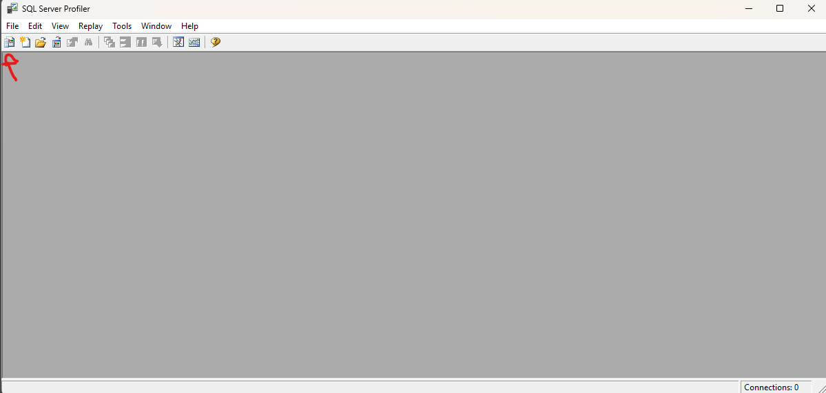
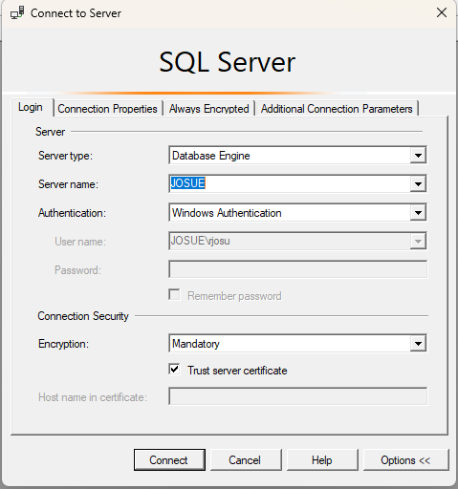
Creación de una traza

Slide 8
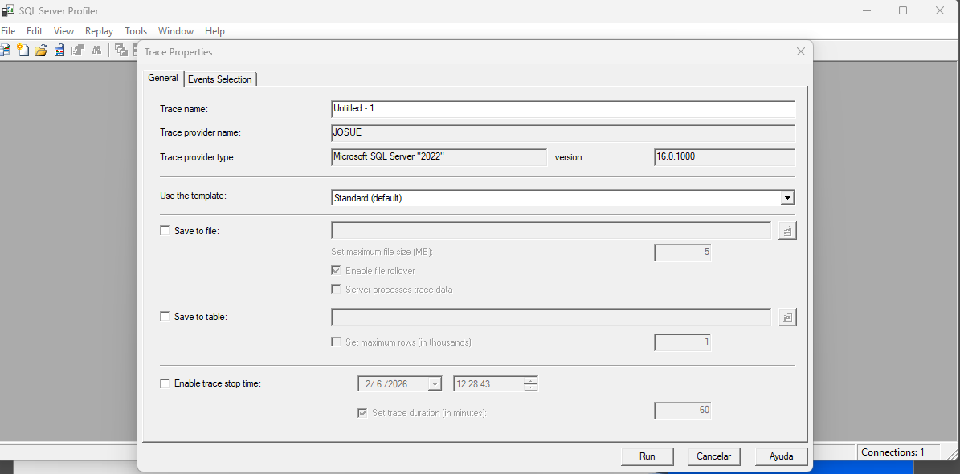
Creación de una traza

Slide 9
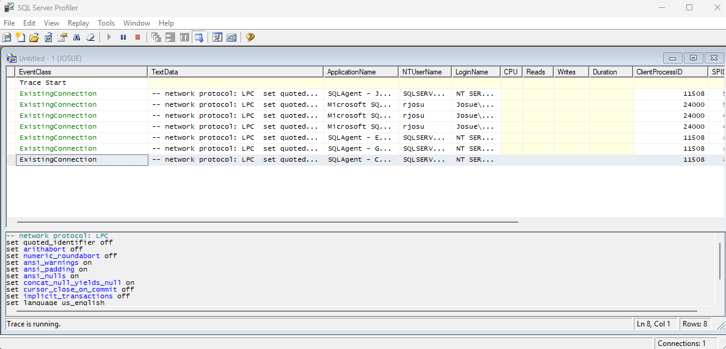
Creación de una traza

Slide 10
Buenas prácticas con Profiler
Aplicar filtros
Evitar capturas extensas en producción
Guardar resultados
Analizar periodos específicos

Slide 11

SQL Server Agent
Servicio encargado de automatizar tareas administrativas dentro de SQL Server.

Slide 12


Jobs
Un Job es una tarea automatizada que puede ejecutarse una o varias veces según una programación definida.

Slide 13
Componentes de un Job
Job: es una tarea automatizada que SQL Server ejecuta sin intervención del usuario.
Step: es una acción individual dentro de un Job.
Schedule: define cuándo y con qué frecuencia se ejecutará un Job.
Alert: es una notificación automática que se activa cuando ocurre un evento específico en SQL Server.
Operator: es la persona o grupo que recibe las notificaciones generadas por las Alerts.

Slide 14

Monitoreo de Jobs
Historial de ejecución
Estado de éxito o error
Duración
Mensajes registrados

Slide 15

Buenas prácticas con Jobs
Nombrar claramente los Jobs
Registrar errores
Notificar fallos
Probar antes de producción

Slide 16
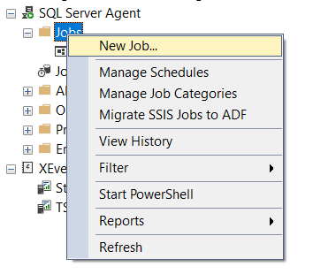
Creando un Job

Slide 17
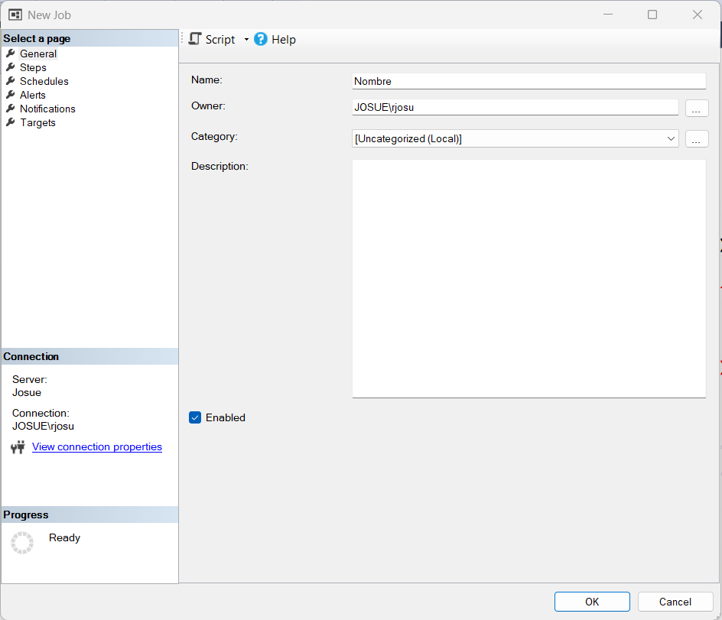
Creando un Job

Slide 18
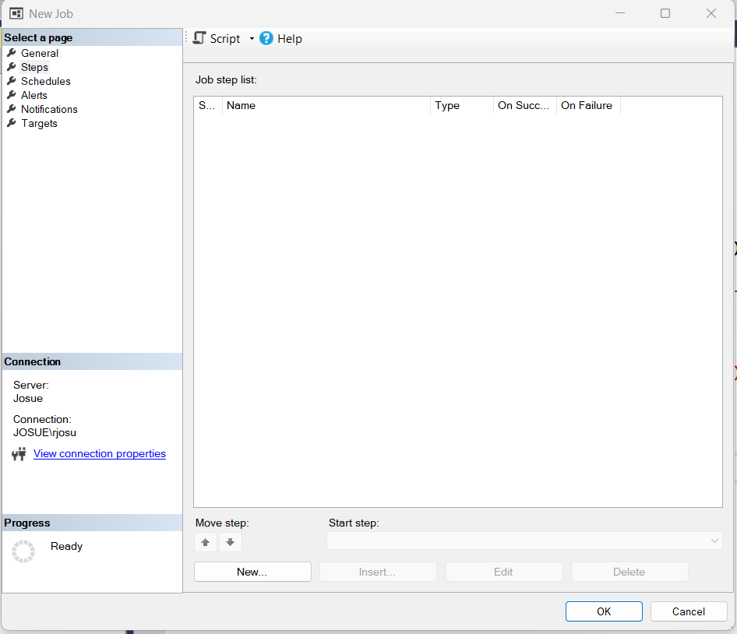
Creando un Job

Slide 19
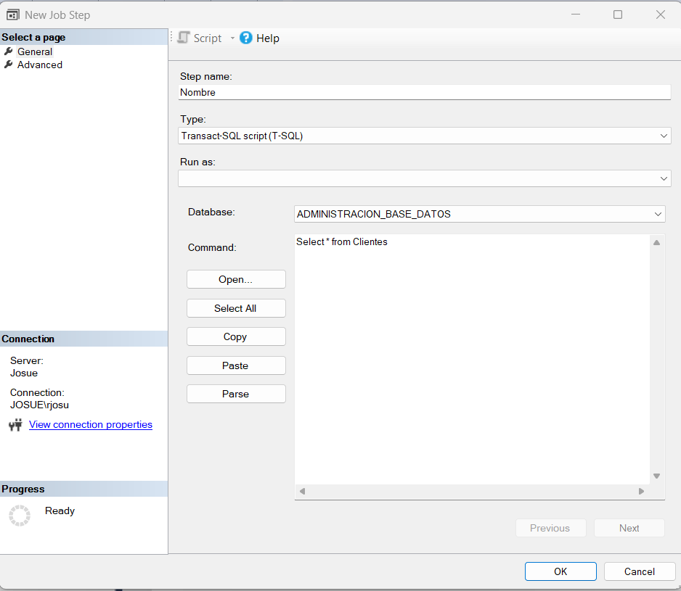
Creando un Job

Slide 20
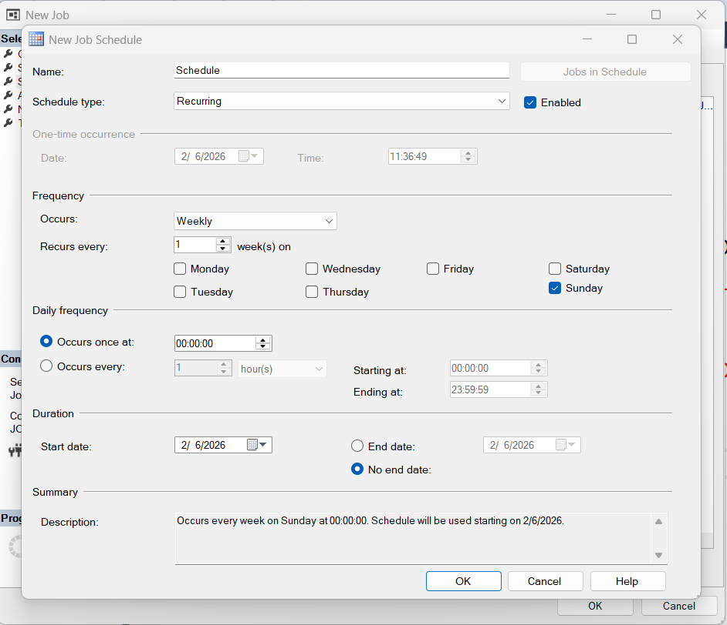
Creando un Job

Slide 21
Laboratorio
Crear una traza con Profiler
Crear un SP que gestione un backup desde script
Crear un Job para ejecutar el SP creado
Programar ejecución diaria

Slide 22
¡Muchas Gracias!

